Slide 1
シミュレーション工学
モンテカルロ法(3) マルコフ遷移行列
慶應義塾大学大学院理工学研究科基礎理工学専攻物理情報専修
渡辺宙志

Slide 2
はじめに
モンテカルロ法とは
数値計算では、何かの和や積分の推定値を計算することが多い
和の形を変形することで、異なるアルゴリズムが生まれる
本講義の目的
状態遷移図を理解し、描けるようになる
マルコフ遷移行列の固有値、固有ベクトルの意味を理解する

Slide 3

状態遷移図
3つのマスがある「すごろく」を考える
マスをそれぞれ「マス1」「マス2」「マス3」と名前をつける
サイコロを振って・・・
マス1にいるとき
1が出たらそのまま
2,3が出たらマス2へ
4,5,6が出たらマス3へ
マス2にいるとき
1,2が出たらそのまま
3が出たらマス1へ
4,5,6が出たらマス3へ
マス3にいるとき
1,2,3が出たらそのまま
4が出たらマス1へ
5,6が出たらマス2へ
1
2
3

Slide 4
状態遷移図
3つのマスがある「すごろく」を考える
マスをそれぞれ「マス1」「マス2」「マス3」と名前をつける
サイコロを振って・・・
マス1にいるとき
1/6の確率でそのまま
1/3の確率でマス2へ
1/2の確率でマス3へ
マス2にいるとき
1/3の確率でそのまま
1/6の確率でマス1へ
1/2の確率でマス3へ
マス3にいるとき
1/2の確率でそのまま
1/6の確率でマス1へ
1/3の確率でマス2へ
1/6
1
1/3
1/2
2
3

Slide 5
状態遷移図
ある状態から、次のステップにどんな確率でどこに行くかを表した図を状態遷移図と呼ぶ
1/6
1
1/3
1/6
1/6
1/2
2
1/3
3
1/2
1/3
1/2

Slide 6
マルコフ連鎖
サイコロを振って・・・
マス1にいるとき
1/6の確率でそのまま
1/3の確率でマス2へ
1/2の確率でマス3へ
2
1
3
1
・・・
2
2
2
1
・・・
どのような履歴をたどっていたとしても、次の状態が現在の状態だけで決まる
この性質をマルコフ性(Markov property)と呼ぶ
この性質を持つ状態遷移の連鎖をマルコフ連鎖(Markov chain)と呼ぶ

Slide 7
マルコフ行列
以下の状態遷移図において、以下のようなことを知りたい
最初に状態1にいたとき、tステップ後に各状態にいる確率
十分に時間が経過したとき、各状態にいる確率
1/6
1
1/3
1/6
1/6
1/2
2
1/3
3
1/2
1/3
1/2

Slide 8
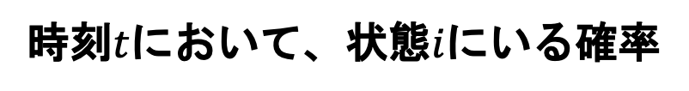
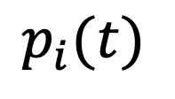
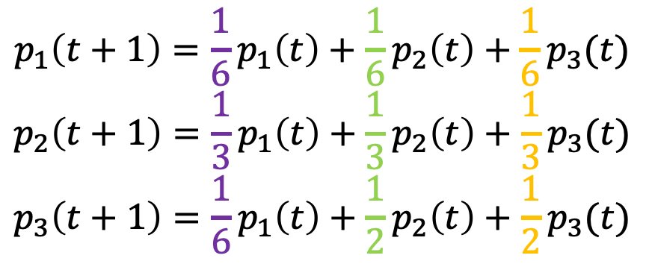
マルコフ行列
$$p_{i}(t)$$
時刻$t$において、状態$i$にいる確率
1/6
1
1/3
1/6
1/6
1/2
2
1/3
3
1/2
1/3
1/2
$$p_{1}\left(t+1\right)=\frac{1}{6}p_{1}\left(t\right)+\frac{1}{6}p_{2}\left(t\right)+\frac{1}{6}p_{3}(t)$$
$$p_{2}\left(t+1\right)=\frac{1}{3}p_{1}\left(t\right)+\frac{1}{3}p_{2}\left(t\right)+\frac{1}{3}p_{3}(t)$$
$$p_{3}\left(t+1\right)=\frac{1}{6}p_{1}\left(t\right)+\frac{1}{2}p_{2}\left(t\right)+\frac{1}{2}p_{3}(t)$$
行列とベクトルの形にかけそう

Slide 9
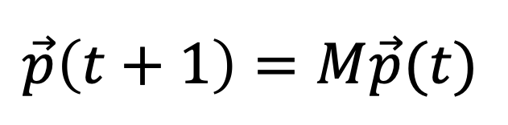
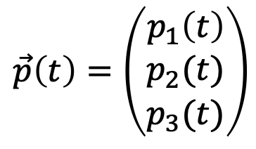
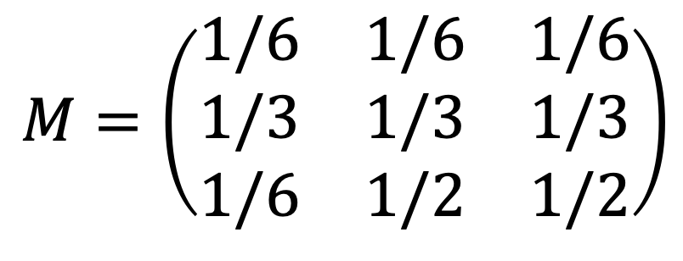
マルコフ行列
$$\vec{p}\left(t\right)=\left(\begin{matrix}p_{1}\left(t\right) \\ p_{2}(t) \\ p_{3}(t)\end{matrix}\right)$$
時刻tにおける状態ベクトル
$$\vec{p}\left(t+1\right)=M\vec{p}(t)$$
$$M=\left(\begin{matrix}1/6 & 1/6 & 1/6 \\ 1/3 & 1/3 & 1/3 \\ 1/6 & 1/2 & 1/2\end{matrix}\right)$$
ただし
この行列をマルコフ行列(もしくは遷移確率行列)と呼ぶ

Slide 10
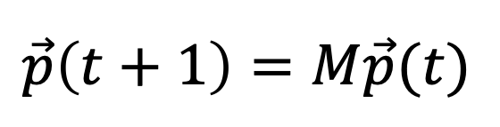
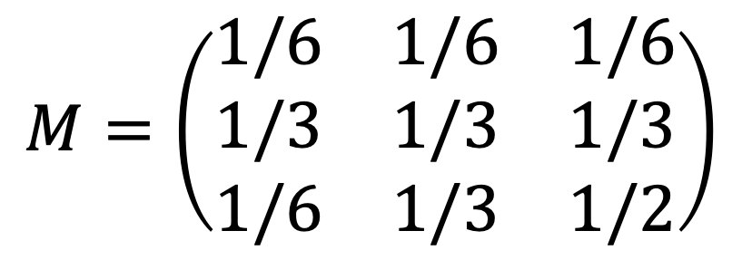
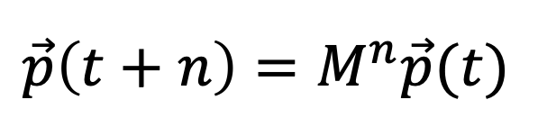
マルコフ行列の性質
すべての要素が0から1の間の実数(確率だから)
各列の値の総和は1(確率の保存則)
$$M=\left(\begin{matrix}1/6 & 1/6 & 1/6 \\ 1/3 & 1/3 & 1/3 \\ 1/6 & 1/3 & 1/2\end{matrix}\right)$$
状態ベクトルにかけると次の状態ベクトルが得られる
$$\vec{p}\left(t+1\right)=M\vec{p}(t)$$
n回かけるとnステップ後の状態ベクトルが得られる
$$\vec{p}\left(t+n\right)=M^{n}\vec{p}(t)$$
最大固有値は1であり、対応する固有ベクトルが定常状態
※マルコフ過程が非周期的、正再帰的、既約である場合

Slide 11
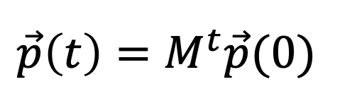
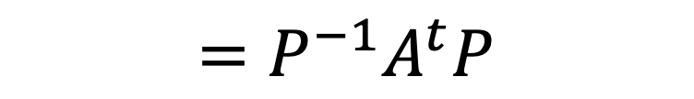
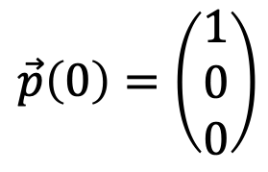
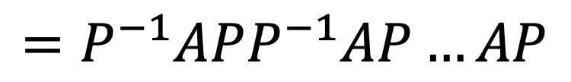
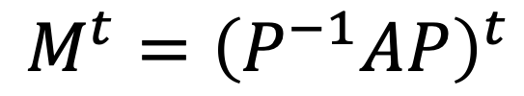
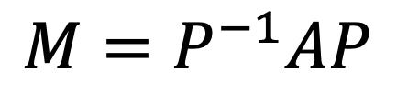
マルコフ行列
最初に状態1にいたとき、tステップ後に各状態にいる確率
$$\vec{p}\left(0\right)=\left(\begin{matrix}1 \\ 0 \\ 0\end{matrix}\right)$$
として
$$\vec{p}\left(t\right)=M^{t}\vec{p}(0)$$
を計算すれば良い
行列のベキ乗を求めるには対角化する
$$M=P^{−1}AP$$
$$M^{t}={\left(P^{−1}AP\right)}^{t}$$
$$=P^{−1}APP^{−1}AP…AP$$
$$=P^{−1}A^{t}P$$

Slide 12
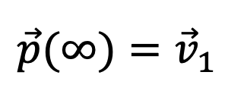
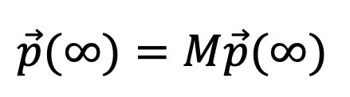
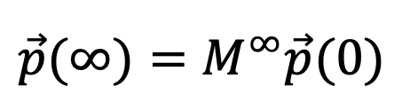
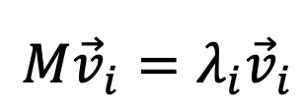
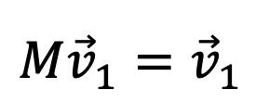

マルコフ行列
十分に時間が経過したとき、各状態にいる確率
$$\vec{p}(∞)=M^{∞}\vec{p}(0)$$
を求めたい
マルコフ行列の固有値を$λ_{i}、$対応する固有ベクトルを${\vec{v}}_{i}$とする
$$M{\vec{v}}_{i}=λ_{i}{\vec{v}}_{i}$$
マルコフ行列の最大固有値の絶対値は1であるから、
$${1=|λ}_{1}|>\left|λ_{2}\right|>|λ_{3}|$$
とすると
$$M{\vec{v}}_{1}={\vec{v}}_{1}$$
定常状態が存在するなら
$$\vec{p}(∞)=M\vec{p}(∞)$$
であるから
$$\vec{p}(∞)={\vec{v}}_{1}$$
定常状態とは、マルコフ行列の最大固有値に対応する固有ベクトル

Slide 13
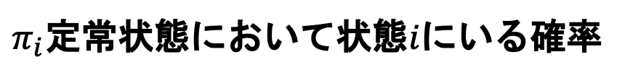
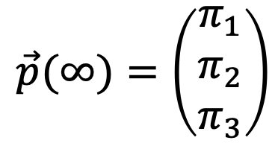
詳細釣り合い条件
定常状態はマルコフ行列の最大固有状態だが、行列の対角化をせずに定常状態を求めたい
$$\vec{p}(∞)=\left(\begin{matrix}π_{1} \\ π_{2} \\ π_{3}\end{matrix}\right)$$
$π_{i}$定常状態において状態$i$にいる確率
ここで、マルコフ遷移図のある2状態の遷移に注目する
1/6
1
1/3
1/6
1/6
1/2
2
1/3
3
1/2
1/3
1/2

Slide 14

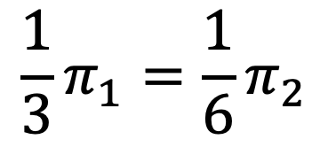
詳細釣り合い条件
1/3
1
2
1/6
状態1から2へは確率1/3で遷移する
状態2から1へは確率1/6で遷移する
定常状態なら、上記のやりとりで確率が変わらない
$${\frac{1}{3}π}_{1}=\frac{1}{6}π_{2}$$
状態1から2に行く流れ
状態2から1に行く流れ
$$π_{1}:π_{2}=1:2$$

Slide 15

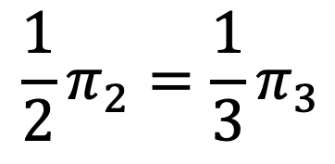
詳細釣り合い条件
1/2
2
3
1/3
状態2から3へは確率1/2で遷移する
状態3から2へは確率1/3で遷移する
$${\frac{1}{2}π}_{2}=\frac{1}{3}π_{3}$$
状態2から3に行く流れ
状態3から2に行く流れ
$$π_{2}:π_{3}=2:3$$

Slide 16
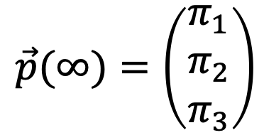

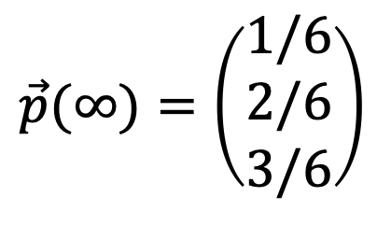
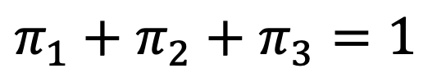
詳細釣り合い条件
以上から
$${π_{1}:π}_{2}:π_{3}=1:2:3$$
$$\vec{p}(∞)=\left(\begin{matrix}π_{1} \\ π_{2} \\ π_{3}\end{matrix}\right)$$
であり
$${π_{1}+π}_{2}+π_{3}=1$$
だから
$$\vec{p}(∞)=\left(\begin{matrix}1/6 \\ 2/6 \\ 3/6\end{matrix}\right)$$
定常状態が、マルコフ行列の固有値、固有ベクトルを求めずに決まった

Slide 17


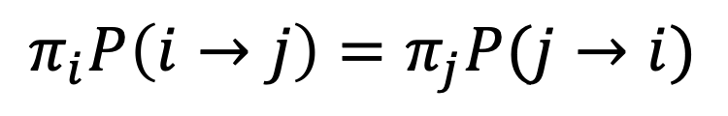


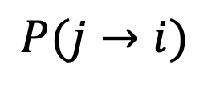
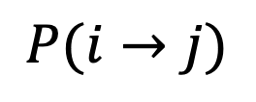

詳細釣り合い条件
$$P(i→j)$$
$$π_{i}$$
$$i$$
$$j$$
$$π_{j}$$
$$P(j→i)$$
状態$i$の定常状態の確率を$π_{i}$として、任意の2状態$i,j$について以下が成立することを詳細釣り合い条件と呼ぶ
$$π_{i}P\left(i→j\right)=π_{j}P(j→i)$$
遷移確率が決まると、定常分布の比が決まる

Slide 18
ここまでのまとめ
マルコフ性
履歴によらず、次の状態が現在の状態だけ決まること
マルコフ連鎖
マルコフ性を持つ離散的な確率過程のこと
詳細釣り合い条件
任意の二状態において、定常分布の比(重みの比)と遷移確率の比が満たす性質
遷移確率が決まると、定常分布の比が決まる

Slide 19








重みと遷移確率
遷移確率が決まると、定常状態の分布の比が決まる
1/6
$$π_{1}$$
1
1
1/3
1/6
$$π_{2}$$
$$π_{3}$$
1/6
1/2
2
1/3
3
2
3
1/2
$${π_{1}:π}_{2}:π_{3}=1:2:3$$
1/3
1/2
逆に、希望する定常状態が実現するように遷移確率を決められないだろうか？
???
$$π_{1}$$
1
1
???
???
$$π_{2}$$
$$π_{3}$$
???
???
???
2
3
2
3
???
$${π_{1}:π}_{2}:π_{3}=1:2:3$$
???
???

Slide 20
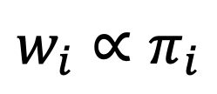
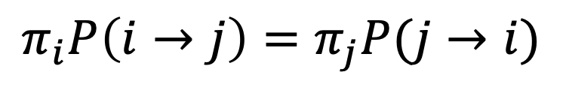
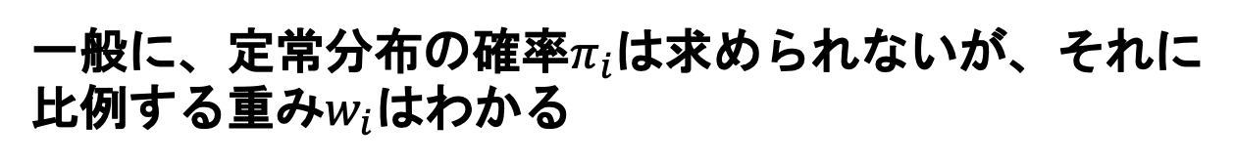
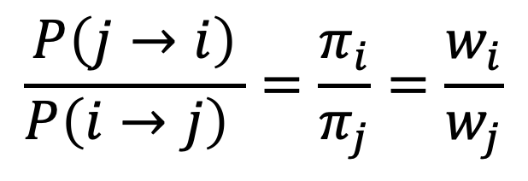
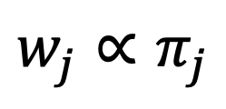
詳細釣り合い条件
$$P(i→j)$$
$$w_{i}∝π_{i}$$
$$i$$
$$j$$
$$w_{j}∝π_{j}$$
$$P(j→i)$$
一般に、定常分布の確率$π_{i}$は求められないが、それに比例する重み$w_{i}$はわかる
$$π_{i}P\left(i→j\right)=π_{j}P(j→i)$$
$$\frac{P\left(j→i\right)}{P\left(i→j\right) }=\frac{π_{i}}{π_{j}}=\frac{w_{i}}{w_{j}}$$
上記を満たすように遷移確率を決めれば良い

Slide 21



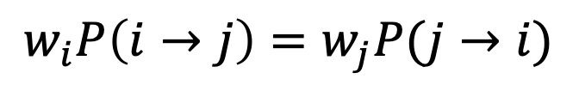


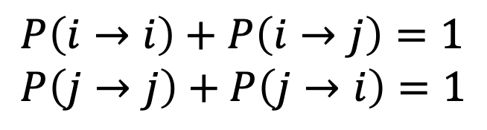

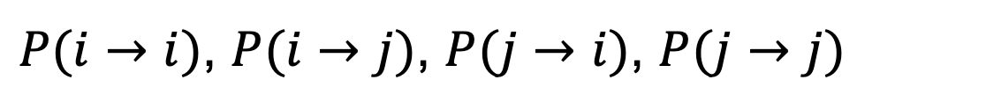


詳細釣り合い条件
$$P(i→i)$$
$$P(j→j)$$
$$P(i→j)$$
$$w_{i}∝π_{i}$$
$$i$$
$$j$$
$$w_{j}∝π_{j}$$
$$P(j→i)$$
決めるべき確率は以下の4つ
$P(i→i)$, $P(i→j)$, $P(j→i)$, $P(j→j)$
確率の保存則
$$P\left(i→i\right)+P\left(i→j\right)=1 \\ P\left(j→j\right)+P\left(j→i\right)=1$$
式が一本足りない
詳細釣り合い条件
$$w_{i}P\left(i→j\right)=w_{j}P(j→i)$$

Slide 22
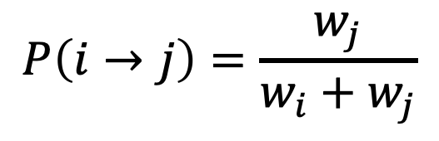
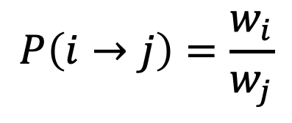
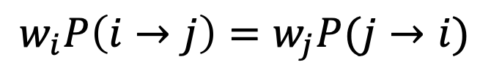
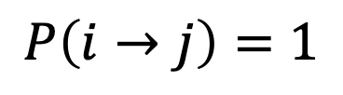
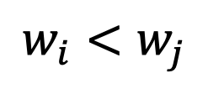
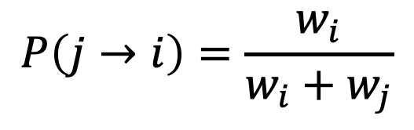
確率の決め方
$$w_{i}P\left(i→j\right)=w_{j}P(j→i)$$
を満たすように遷移確率を決めたい
熱浴法 (heat bath method)
$$P\left(i→j\right)=\frac{w_{j}}{w_{i}+w_{j}}$$
$$P\left(j→i\right)=\frac{w_{i}}{w_{i}+w_{j}}$$
メトロポリス法 (Metropolis method)
$$w_{i}<w_{j}$$
である時
$$P\left(i→j\right)=\frac{w_{i}}{w_{j}}$$
$$P\left(i→j\right)=1$$
重みが増える向きには
必ず遷移する
重みが減る向きには
確率的に遷移する

Slide 23
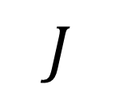
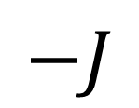
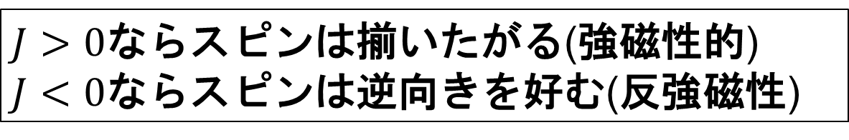
イジング模型
格子の各点にスピン(小さな磁石)がある
スピンは「上」と「下」の状態がある
隣り合うスピンをつなぐ線をボンドと呼ぶ
同じ
逆
ボンドの両側の
スピンの向き
$$−J$$
$$J$$
エネルギー
$J>0$ならスピンは揃いたがる(強磁性的)
$J<0$ならスピンは逆向きを好む(反強磁性)

Slide 24
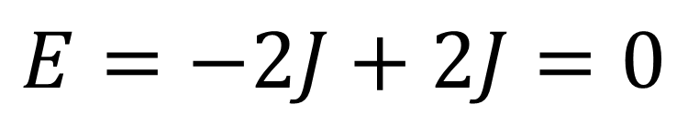

イジング模型
格子の上の全てのボンドについてエネルギーの和を取り、この系の全エネルギーとする
$$E=−2J+2J=0$$
このような模型をイジング模型(Ising Model)と呼び、磁性体の簡単なモデルになっている
以下、強磁性 ($J>0$)の場合を考える

Slide 25
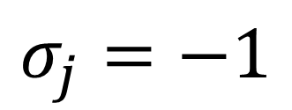
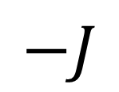






イジング模型
$i$番目のスピンの状態を$σ_{i}$とする
$σ_{i}$の値は1(上向き)か-1(下向き)のいずれか
$$σ_{i}=1$$
$$σ_{j}=1$$
$$σ_{i}=1$$
$$σ_{j}=−1$$
$$−J$$
$$J$$
両方まとめて$−Jσ_{i}σ_{j}$と書ける

Slide 26

イジング模型
全系のエネルギーは以下のように書ける
$$H=−J\sum_{\left\langle i,j\right\rangle }{σ_{i}σ_{j}}$$
系の全てのボンドについて和をとるという意味
全系のエネルギーを与える量をハミルトニアンとよぶ

Slide 27





ボルツマン重み
系の状態に通し番号をつけ、$i$番目の状態のエネルギーを$E_{i}$とする
状態$i$
エネルギー
$$E_{i}=4J$$
この状態の出現確率がボルツマン重みに比例する
ボルツマン定数
$$k_{B}$$
$$w_{i}= exp⁡(−βE_{i})$$
$${β=1/k}_{B}T$$
逆温度
この時、エネルギーの温度依存性を知りたい

Slide 28
エネルギーの振る舞い
低温
高温
スピンがそろった状態
出現確率は高いが、総数が少ない
→エネルギー重視
→低温で支配的
スピンがバラバラの状態
出現確率は低いが、総数が多い
→エントロピー重視
→高温で支配的

Slide 29







エネルギーの振る舞い
エネルギーの期待値の温度依存性
$$U\left(β\right)=Z^{−1}\sum_{i}{E_{i}\exp\left(−βE_{i}\right)}$$
$$Z=\sum_{i}{\exp\left(−βE_{i}\right)}$$
エネルギー$E$をとる状態の数を$g(E)$とすると
$$U\left(β\right)=Z^{−1}\int{Eg(E)\exp\left(−βE\right)dE}$$
$$Z=\int{g(E)\exp\left(−βE\right)dE}$$
状態からエネルギー
の計算は簡単
あるエネルギーをとる状態の
数の計算は大変
$$E=0$$
$$E=0$$

Slide 30






N=4の場合の状態数
$$E=−4J$$
$$g\left(−4J\right)=2$$
$$g\left(0\right)=12$$
$$E=0$$
$$E=4J$$
$$g\left(4J\right)=2$$
これを一般のNで求めるのは極めて大変
モンテカルロサンプリング

Slide 31


単純サンプリング
全ての可能な状態から無作為に一つ選ぶ
その状態のエネルギー$E_{i}と$重み$w_{i}を$計算する
1-2を繰り返し、重み付きで平均をとる
この中から無作為に一つ選ぶ
スピンが$N個$なら、状態は$2^{N}個$
ほとんどの状態は重みが小さいので
サンプリング効率が悪い
マルコフ連鎖モンテカルロ法

Slide 32

マルコフ連鎖モンテカルロ法
サンプリング候補の決め方
現在の状態から遷移可能な状態を限定し、その中から一つ無作為に選ぶ
イジング模型への適用
現在の状態を$A$とし、スピンを一つ無作為に選ぶ
選んだスピンを反転させた状態を提案状態$B$とする
それぞれのエネルギーから遷移確率$P(A→B)を$計算し、遷移させるか決める
遷移しなかった場合は状態はそのまま、遷移した場合は提案状態を現在の状態にして1.へ

Slide 33
マルコフ連鎖モンテカルロ法
現在の状態
遷移可能な状態
この中から無作為に一つ選ぶ
スピンが$N$個なら総状態数は$2^{N}、$遷移可能な状態は$N$
遷移可能な状態が限定された

Slide 34











マルコフ連鎖モンテカルロ法
$$P(A→A)$$
$$P(B→B)$$
$$P(A→B)$$
$$P(B→A)$$
現在の状態$A$
現在の状態$B$
$$E_{A}=−4J$$
$$E_{B}=0$$
$$w_{A}=\exp\left(−βE_{A}\right)$$
$$w_{B}=\exp\left(−βE_{B}\right)$$
$E_{A}<E_{B}$なので$w_{A}>w_{B}$

Slide 35






マルコフ連鎖モンテカルロ法
$$P(A→A)$$
$$P(B→B)$$
$$P(A→B)$$
$$P(B→A)$$
$$P\left(A→A\right)+P\left(A→B\right)=1$$
$$P\left(B→B\right)+P\left(B→A\right)=1$$
確率の保存条件
$$\frac{P\left(A→B\right)}{P\left(B→A\right)}=\frac{w_{B}}{w_{A}}$$
詳細釣り合い条件

Slide 36




マルコフ連鎖モンテカルロ法
メトロポリス法(Metropolis method)
重みが大きくなる場合は必ず遷移、そうでない場合は確率的に遷移させる
$$P\left(B→A\right)=1$$
$$P\left(A→B\right)=\frac{w_{B}}{w_{A}}=\frac{\exp\left(−βE_{B}\right)}{exp⁡(−βE_{A})}=exp⁡(−βΔE)$$
$ΔE=E_{B}−E_{A}>0$なので、 $\exp\left(−βΔE\right)<1$
提案状態のエネルギーが、現在の状態より低ければ必ず遷移
高ければ確率$p=\exp\left(−βΔE\right)<1$で遷移

Slide 37

マルコフ連鎖モンテカルロ法
イジング模型にマルコフ連鎖モンテカルロ法を適用した場合のアルゴリズム(メトロポリス法を採用した場合)
スピンを一つ無作為に選ぶ
選んだスピンを反転させた状態を提案状態とする
現在の状態とのエネルギー差$ΔE$を計算する
エネルギーが下がる場合($ΔE<0$)なら必ず遷移。そうでなければ確率$p=\exp{(−βΔE)}$で遷移
1-4を繰り返す
一度に一つのスピンだけひっくり返すので
Single-Spin-Flip Algorithmと呼ぶ

Slide 38
ここまでのまとめ
状態に重みがある場合の期待値を厳密に計算することは難しい
その理由は同じ重みを持つ状態の数がわからないから
→サンプリングによる期待値の推定
単純サンプリング
全ての状態から無作為に状態をサンプリングする
重みの小さい状態ばかりサンプリングするため非効率
マルコフ連鎖モンテカルロ法
現在の状態をもとに、サンプリングする状態を限定する
現在の状態と提案状態の重みを比較し、適切な遷移確率を作ることで重みに比例したサンプリングができる
(重み付きサンプリング)→効率的

